Slide 1


COSMÉTICA NATURAL
Q.F.B. Daniela González Arroyo
NATME
Fundador. Desarrollo de Producto.

Slide 2


PRODUCTOS COSMÉTICOS
Las sustancias o formulaciones destinadas a ser puestas en contacto con las partes superficiales del cuerpo humano: epidermis, sistema piloso y capilar, uñas, labios y órganos genitales externos, o con los dientes y mucosas bucales con el fin exclusivo o principal de limpiarlos, perfumarlos, ayudar a modificar su aspecto, protegerlos, mantenerlos en buen estado o corregir los olores corporales o atenuar o prevenir deficiencias o alteraciones en el funcionamiento de la piel sana.
NOM-141-SSA1/SCFI-2012

Slide 3
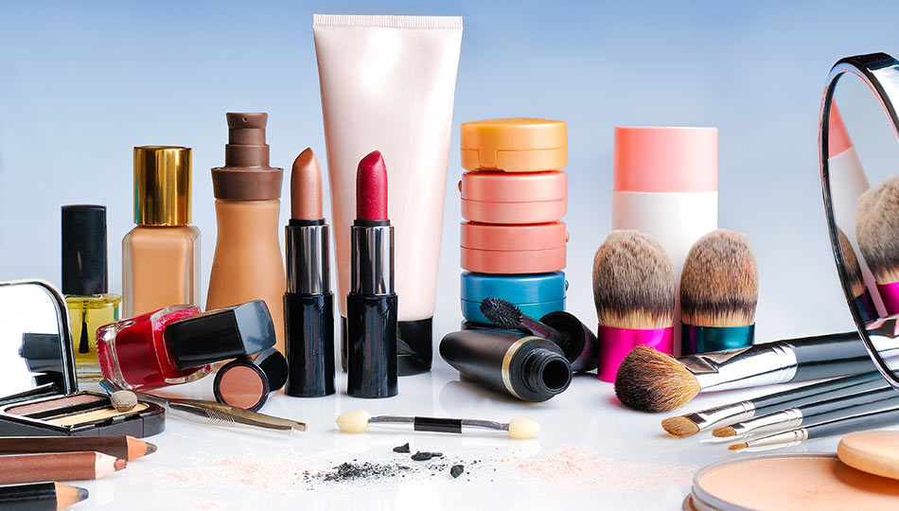
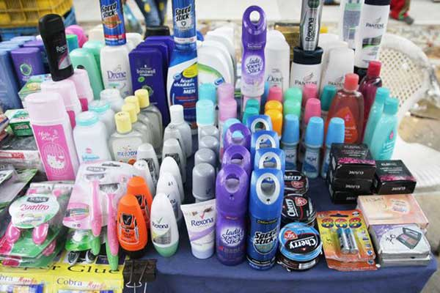
72.2%
CONSUMIDORES DE COSMÉTICOS

Slide 4
CLASIFIACIÓN POR USO
Productos para el cabello
Acondicionador
Productos para los ojos y cejas
Adhesivo para pestañas postizas
Productos para labios
Brillo/gloss/glitter
Alaciador
Brillo/gloss/glitter
Decolorante
Desvanecedor de canas
Enjuague
Estilizador
Fijador
Máscara o mascarilla
Modelador
Matizador / tonalizante
Brillo/gloss/glitter
Corrector
Delineador
Desmaquillante
Máscara
Sombras
Tratamiento
Delineador
Desmaquillante
Labial
Protector o filtro solar
Productos de uso facial y/o corporal
Aclarador o despigmentante de la piel
Agua de colonia
Agua de tocador
Antitranspirante
Autobronceador
Baños de burbujas o baños perfumados
Brillo/glitter
Bronceado
Colonia
Corrector
Decolorante del vello superfluo
Depilatorio
Desmaquillante
Desodorante
Dermolimpiador
Epilatorio
Exfoliante
Limpiadora o limpiador
Maquillaje
Mascarilla
Perfume
Protector o filtro solar
Repelentes de insectos
Rubor
Sales para baño
Splash
Talco
Tratamiento
Productos para manos y uñas
Adhesivo para uñas postizas
Barniz o esmalte
Disolvente de esmalte o barniz
Endurecedor
Exfoliante o exfoliador Removedor de cutícula
Removedor o quita esmalte o barniz
Secador de esmalte o barniz
Tratamiento
Productos de aromacología o aromalogía
Según su forma cosmética
Ondulador
Permanente
Shampoo / champú
Tinte/colorante/coloración
Protector/tratamiento
Protector o filtro solar
Retocador de raíces
CLASIFICACIÓN POR USO

Slide 5
CLASIFIACIÓN POR USO
CLASIFICACIÓN POR FORMA COSMÉTICA
Aceite
Bálsamo
Cápsulas
Crema
Emulsión
Espuma
Fluido
Gel / jalea
Jabón líquido
Lápiz
Leche
Loción/tónico/solución
Mousse
Parches
Polvo
Pomada
Roll-on
Spray
Shampoo/champú
Serum
Stick/barra
Suero
Tratamiento
Toallita

Slide 6
3er lugar mundial
MÉXICO
PRODUCCIÓN DE COSMÉTICOS
SECRETARÍA DE ECONOMÍA

Slide 7
2o lugar LATAM
12o lugar mundial
MÉXICO
MERCADO DE COSMÉTICOS
CANIPEC
SECRETARÍA DE ECONOMÍA

Slide 8
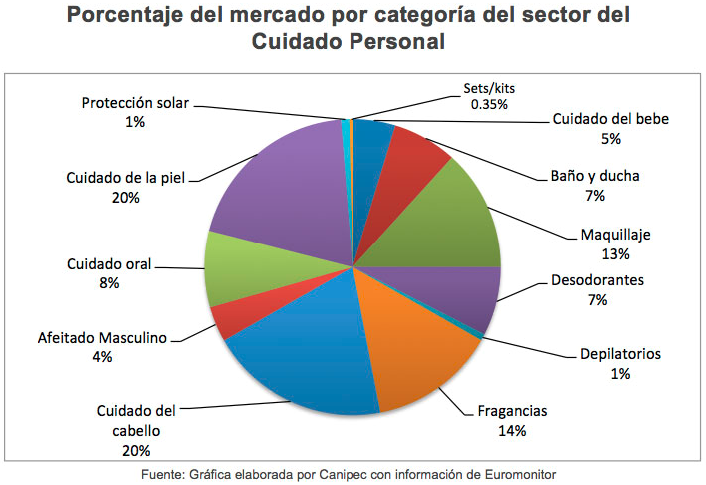

Slide 9
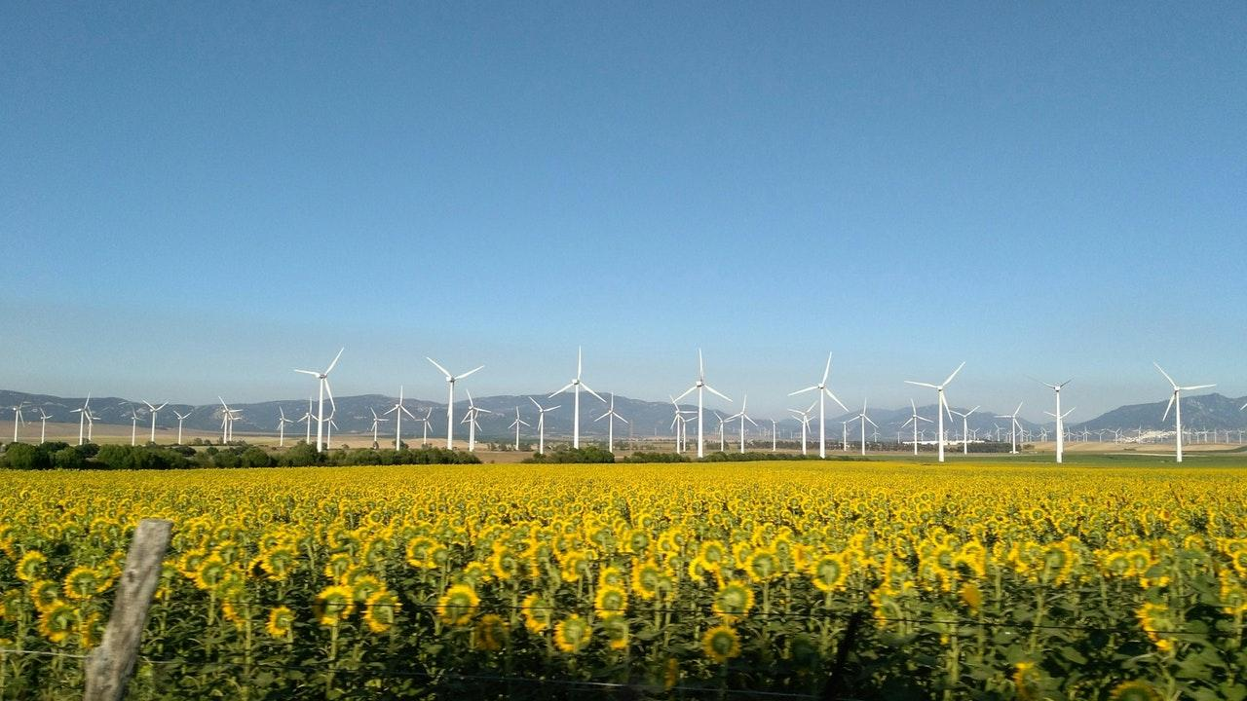
Año 2015
9 600 millones de habitantes
Harían falta casi 3 planetas para contar con los recursos naturales necesarios para mantener los estilos de vida actuales
Es necesario transformar los patrones de producción y consumo

Slide 10
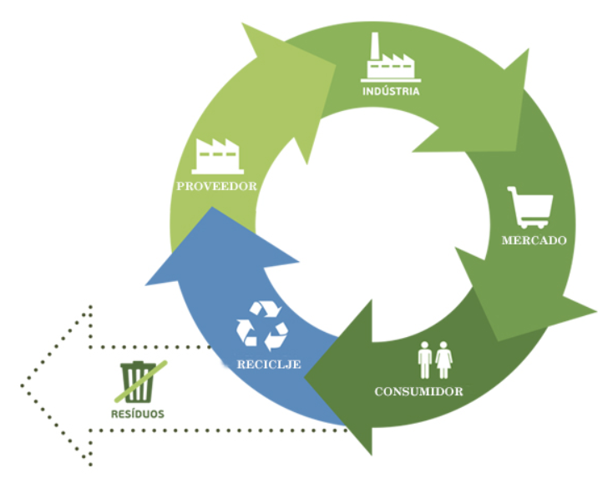
Rentabilidad
Colaboración
Reputación
Innovación
ECONOMÍA CIRCULAR

Slide 11
Acciones aplicables a la Industria Cosmética
Usar menor cantidad de ingredientes
Reducir el tamaño de los envases
Usar materiales reciclados o reciclables
Crear productos biodegradables
Empaques ecológicos
Optimizar el uso de electricidad y agua

Slide 12
DESARROLLO DE PRODUCTO
5 PASOS FUNDAMENTALES PARA CREAR UN PRODUCTO DE COSMÉTICA NATURAL

Slide 13
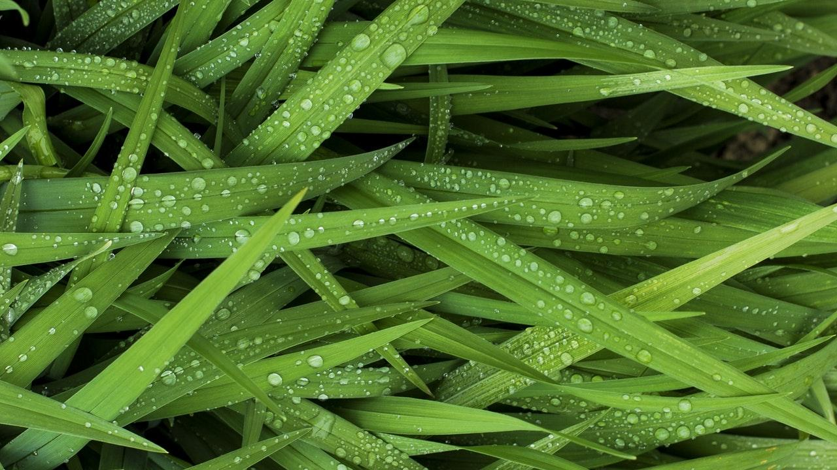
PASO 1
Conocer el entorno y el problema

Slide 14
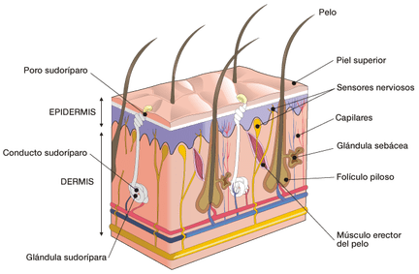
Propiedades, estructura, ciclos o fases, enfermedades, factores internos, factores externos, factores de conducta, cultura, costumbres, tendencias, situación socioeconómica

Slide 15
PASO 2
Buscar la solución: activo natural

Slide 16
PROPIEDADES
Despigmentante
Nutritiva
Pigmento
Emoliente
Astringente
Antiinflamatoria
Anticéptica / Antífúngica
Nutritiva
Regeneradora

Slide 17
ORIGEN
PLANTAS
(HIERBAS, FLORES)
ANIMAL
MINERAL
FRUTAS Y VERDURAS
VEGETAL

Slide 18
FUENTE DE OBTENCIÓN
ACEITE
MACERADO
Metabolismo primario
Metabolismo secundario
Heterócidos
Glúcidos
Lípidos
Derivados de aminoácidos
Polifenoles
Terpenoides
Alcaloides
TINTURA
ESENCIA
EXTRACTO
Hidroglicólico
Alcóhólico
Acuoso
Glicerinado
MANTECA
INFUSIÓN

Slide 19
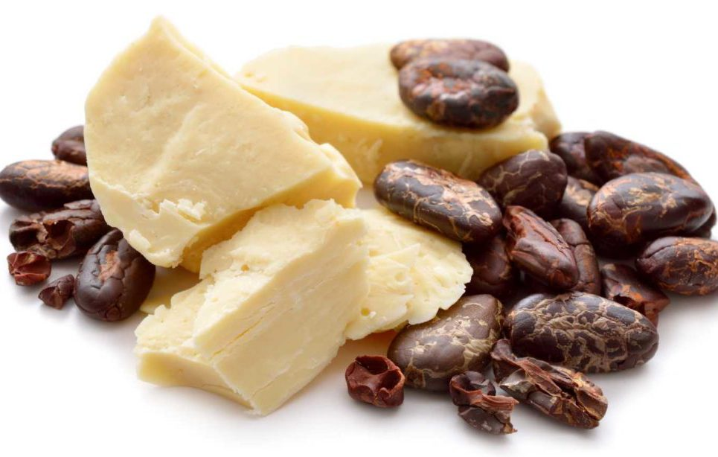
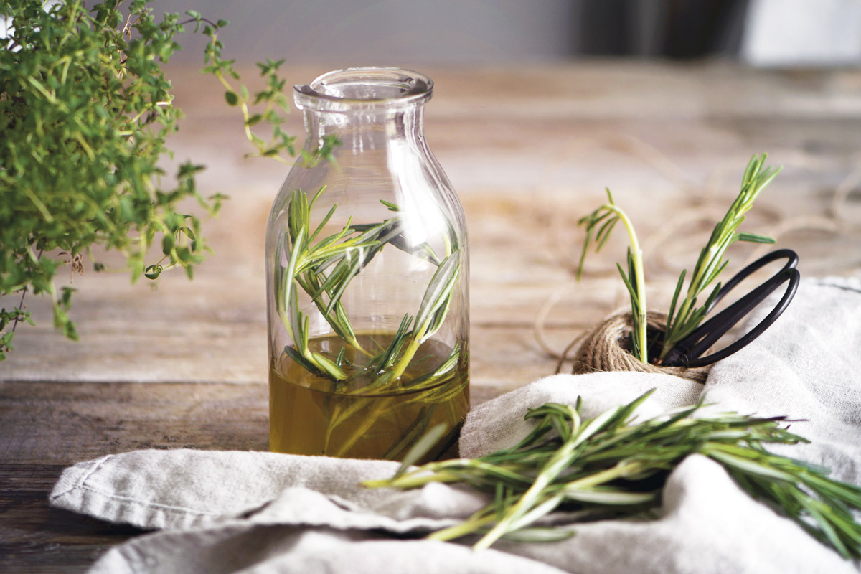
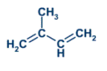
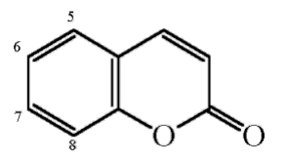
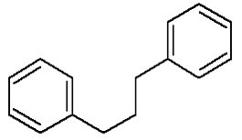
flavonoide
cumarina
terpeno

Slide 20
PASO 3
Definir el vehículo: encontrar la fórmula ideal

Slide 21
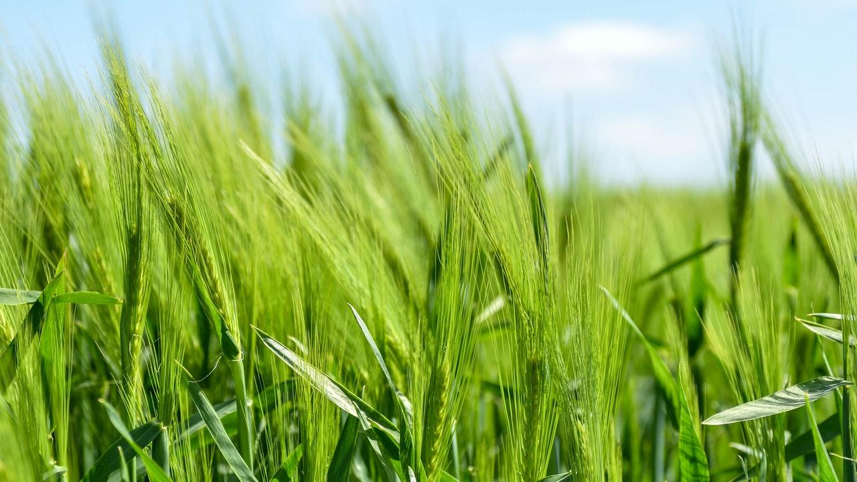
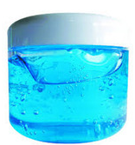
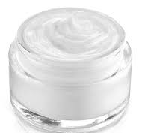

TIPO DE PRODUCTO
ESTABILIDAD
FÓRMULA: espesantes, modificadores de la viscosidad, humectantes, reguladores de pH, quelantes, conservadores, antioxidantes, colorantes, aromas, vehículo o excipiente

Slide 22
PASO 4
Probar

Slide 23
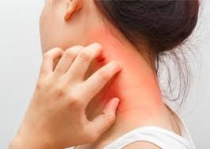

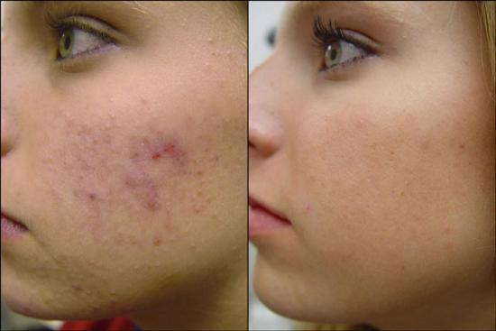
SEGURIDAD
EFICACIA

Slide 24
PASO 5
Optimizar

Slide 25
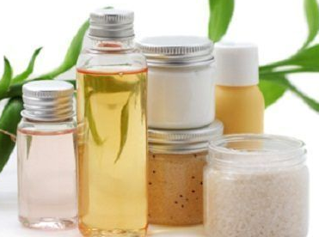
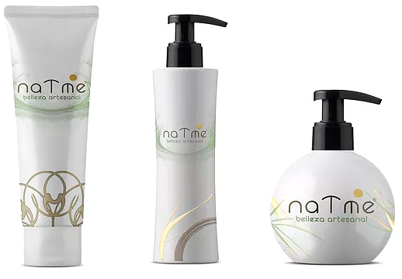
MEJORA CONTINUA

Slide 26
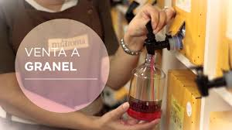
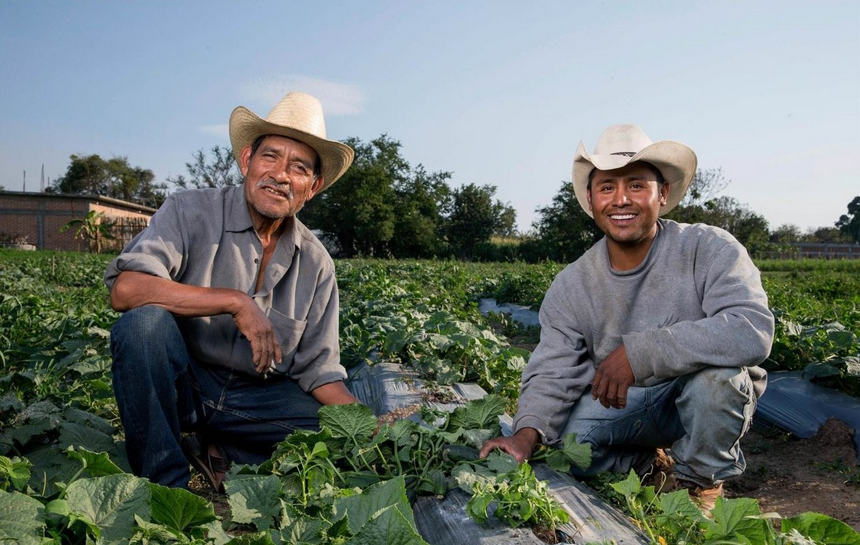
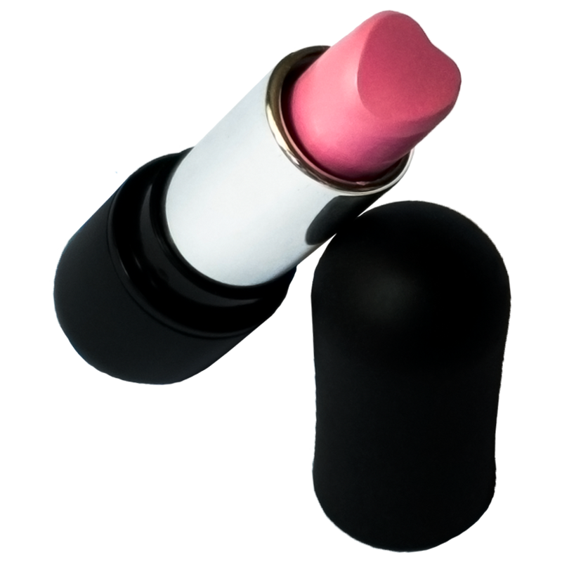
VALOR AGREGADO

Slide 27

Q.F.B. Daniela González Arroyo
¿Preguntas?
NATME
Productos naturales para cuidar y consentir la piel, inspirados en la herbolaria y cultura mexicana
www.natme.mx
info@natme.mx

